Slide 1
软件工程 (2) (C++程序设计, C++ Programming)
雍俊海
清华大学软件学院
School of Software , Tsinghua University
yongjunhai@tsinghua.org.cn

Slide 2
助教
赵鸿泽
电话: 15120071667
Emails: hongze.zhao@gmail.com
对于课程的任何意见、建议，或不明白的问题均可咨询助教

Slide 3
第 1讲 Windows编程基础
雍俊海( Jun-Hai Yong)
清华大学软件学院
School of Software , Tsinghua University

Slide 4
本章总体纲要
基础概念与消息机制
Windows应用程序分析
鼠标和键盘的控制
GDI

Slide 5
窗口与句柄
Windows的窗口
程序中不同的界面都是用窗口来表示的
使用不同的窗口句柄（handle）来标识不同的窗口
窗口就是应用程序在屏幕上的一块矩形区域
Windows整个屏幕的界面实际上是一个窗口
应用程序中的一个按钮、一个对话框也是一个窗口
句柄用于标识应用程序中的不同实例，它本身在内存中只占4个字节（Win32中），可以将它理解为一个指针。窗口句柄的定义如下：

Slide 6
窗口与句柄
struct HWND__
{
int unused;
};
typedef struct HWND__ *HWND;
即：
常见的句柄：
HWND：窗口句柄
HINSTANCE：类实例句柄
HCURSOR：光标句柄
HMENU：菜单句柄
HFILE：文件句柄

Slide 7
事件与消息
Windows采用事件驱动机制
键盘、鼠标等输入设备时，会在应用程序中触发事件，以消息的形式传递给对应的应用程序
窗口程序接受到消息后，判断不同的消息类型进行相应的处理
产生的消息将进入Windows的消息队列，然后分发到相应的窗口进行处理

Slide 8
Windows消息的组成
HWND hWnd
窗口句柄：表示向哪个窗口发送消息
操作系统使用该参数判断哪个窗口函数接收这条消息
UINT message
消息标识：表示消息的类型
例如：WM_LBUTTONDOWN表示鼠标左键按下的消息

Slide 9
Windows消息的组成
WPARAM wParam, LPARAM lParam
两个消息参数：表示消息传递的数据
不同的消息类型，含义不同
WPARAM实际上是unsigned int(32bit)
LPARAM实际上是unsigned long(32bit)
64位系统下，实际上均是unsigned __int64 (64bit)

Slide 10
Windows消息的分类
1.输入消息：鼠标键盘等输入产生的消息
Windows会自动将他们送入应用程序的消息队列，使消息得到处理
例如：WM_MOUSEMOVE鼠标移动消息
2.控制消息：与系统通讯的特殊控制对象
这类消息一般不通过应用程序的消息队列，而是直接发送到控制对象上
例如：系统与对话框、按钮等进行双向通信

Slide 11
Windows消息的分类
3. 系统消息：对程式化的事件或系统时钟中断做出反应
如：大部分的DDE消息，要通过Windows的系统消息队列
如：窗口创建等消息，直接被送入应用程序的消息队列

Slide 12
Windows消息的分类
4. 用户自定义消息：由程序员定义的消息。
用户自定义消息范围： 0x0400----0x7FFF
如：产生一个用户自定义消息0x0432
SendMessage(hWnd, 0x0432, 0, 0);
产生一个消息0x0432，消息参数均为0

Slide 13
消息机制
Windows系统使用消息在不同的窗体、应用程序间进行通讯，无论消息以怎样的方式发送，最终都会通过窗口句柄分配给相应的窗口。
消息的发送分两种
PostMessage() 将消息发送到消息队列
SendMessage() 将消息发送给指定窗体

Slide 14
消息的发送
PostMessage(HWND hWnd, UINT Msg, WPARAM wParam, LPARAM lParam);
将消息发送到消息队列，这类消息称为队列消息
一般，与输入设备相关的消息都会发送到消息队列
如：鼠标移动消息WM_MOUSEMOVE, 鼠标左键按下消息WM_LBUTTONDOWN, 键盘按下消息WM_KEYDOWN, 字符消息WM_CHAR等
此外，定时消息WM_TIMER，重绘消息WM_PAINT和退出消息WM_QUIT等，也通过这种方式发送

Slide 15
消息的发送
SendMessage(HWND hWnd, UINT Msg, WPARAM wParam, LPARAM lParam);
将消息直接发送给指定窗体
一般，用户自定义消息通过这种方式发送
程序中一般已知将消息发送给哪个窗口
这种方式不通过消息队列，效率较高
消息不用经过系统调度，而是直接发送给接受窗口

Slide 16
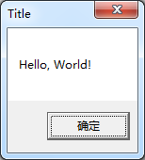
消息对话框
MessageBox()函数可弹出简易的对话框
int MessageBox(
HWND hWnd, //拥有者窗体的句柄
LPCTSTR lpText, //显示的内容
LPCTSTR lpCaption,//对话框的标题
UINT uType ); //对话框风格
例如：Message(NULL, “Hello, World!”, “Title”, MB_OK);
详见MSDN或http://msdn.microsoft.com/zh-cn/subscriptions/downloads/aa926303.aspx

Slide 17
Windows API函数
Windows API即Windows应用程序接口
Windows Application Programming Interface
它提供了操作系统中各功能的函数接口
调用这些函数，可以实现操作系统提供的不同的功能
通过查阅MSDN来详细了解各函数的功能和使用方法

Slide 18
Windows API涵盖范围
Windows管理
如获取磁盘信息，硬件管理等
Windows标准控件
系统内核
GDI图形设备接口：完成绘图功能
系统服务
国际持久化
网络服务

Slide 19

MSDN
Microsoft Developer Network, MSDN
包括技术文档、在线电子教程、网络虚拟实验室、微软产品下载
MSDN Library (通常所说的MSDN)
涵盖了微软全套可开发产品线的技术开发文档和科技文献（部分包括源代码）
包括过刊的 MSDN 杂志节选和部分经典书籍的节选章节。
MSDN Library 有 2.37 GB 左右，可以通过在线或者 MSDN 订阅

Slide 20
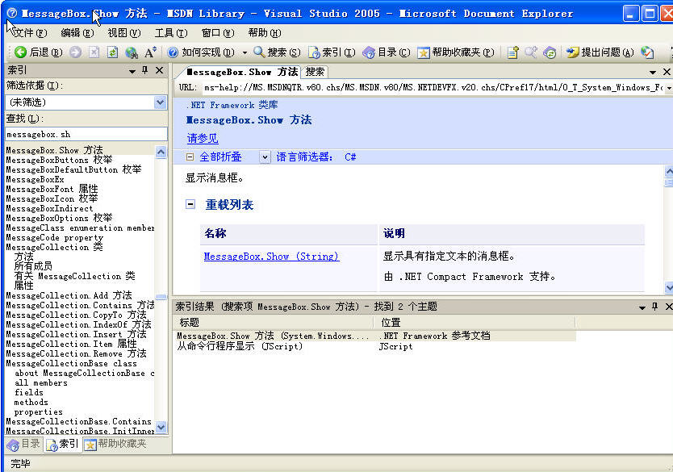
MSDN Library

Slide 21

使用在线MSDN
http://msdn.microsoft.com/zh-cn/
从搜索框中搜索想要的函数即可查阅使用方法

Slide 22
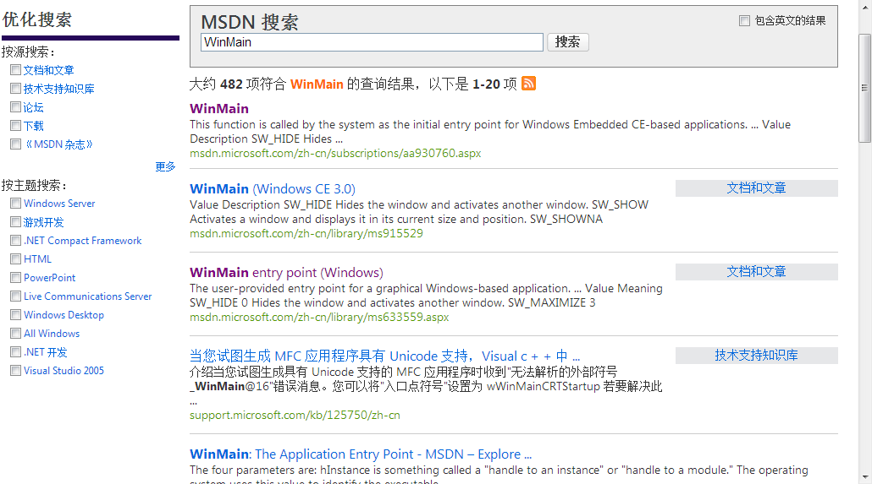
使用在线MSDN
点击想要查阅的条目

Slide 23
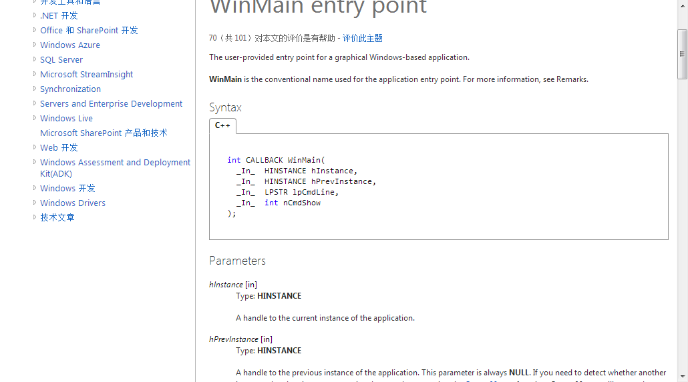
使用在线MSDN
函数原型与语法
参数的详细说明

Slide 24
本章总体纲要
基础概念与消息机制
Windows应用程序分析
鼠标和键盘的控制
GDI

Slide 25
Windows应用程序分析
WinMain()函数
是Windows应用程序的入口函数
int APIENTRY WinMain(
HINSTANCE hInstance, //指定当前应用程序的实例句柄
HINSTANCE hPrevInstance, //指定前一个应用程序的实例句柄
LPSTR lpCmdLine,//命令行下执行时的参数
int nCmdShow)//应用程序应该如何显示

Slide 26
Windows应用程序分析
WinMain()函数的主要工作流
1.注册窗口类
通过填充结构体，设置窗口的样式和属性等，然后将配置结构对象传入RegisterClassEx()中，在系统中注册相应的窗口类
2.创建窗口
调用CreateWindow()函数可创建已注册的窗口对象，如果创建成功调用ShowWindow()函数来显示窗口

Slide 27
Windows应用程序分析
3.启动消息循环
消息循环实际上是一个while(true)的循环，不断的执行循环来保持窗口程序的持续运行。
循环体内，不断执行GetMessage()来从消息队列中获取消息，执行TranslateMessage()来将虚拟键消息转换为字符消息，执行DispatchMessage()将消息分发至于消息对应的窗口函数，再由相应的窗口函数对消息进行处理

Slide 28
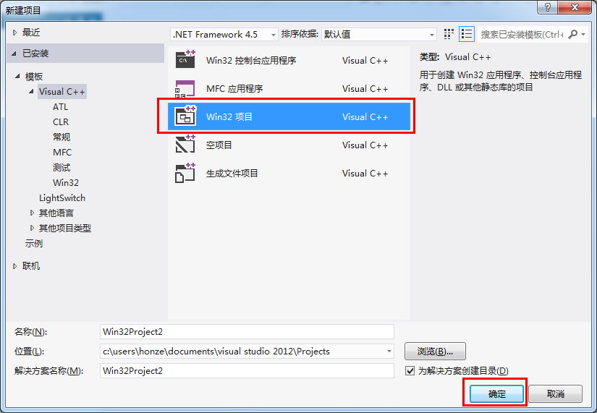
Windows应用程序实例
新建一个Win32项目

Slide 29
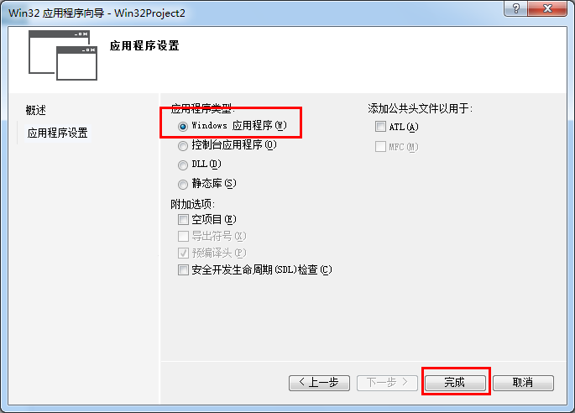
Windows应用程序实例
选择Windows应用程序，点击完成

Slide 30
Windows应用程序实例
文件：Win32Project2.cpp
int APIENTRY _tWinMain(_In_ HINSTANCE hInstance,
_In_opt_ HINSTANCE hPrevInstance,
_In_ LPTSTR lpCmdLine,
_In_ int nCmdShow)
{
MSG msg; // 定义一个消息结构实例，用于存储从消息队列中获取的消息
…
// 注册窗口类:
MyRegisterClass(hInstance);
...
// 创建窗口:
if (!InitInstance (hInstance, nCmdShow))
return FALSE;

Slide 31
Windows应用程序实例
// 主消息循环:
while (GetMessage(&msg, NULL, 0, 0))
{
if (!TranslateAccelerator(msg.hwnd, hAccelTable, &msg))
{
TranslateMessage(&msg);
DispatchMessage(&msg);
}
}
return (int) msg.wParam;
} // _tWinMain函数结束

Slide 32
Windows应用程序实例
设置窗口的样式
ATOM MyRegisterClass(HINSTANCE hInstance)
{
WNDCLASSEX wcex;
wcex.cbSize = sizeof(WNDCLASSEX);
wcex.style= CS_HREDRAW | CS_VREDRAW;
wcex.lpfnWndProc= WndProc;
wcex.cbClsExtra= 0;
wcex.cbWndExtra= 0;
wcex.hInstance= hInstance;
wcex.hIcon= LoadIcon(hInstance, MAKEINTRESOURCE(IDI_WIN32PROJECT2));
wcex.hCursor= LoadCursor(NULL, IDC_ARROW);
wcex.hbrBackground= (HBRUSH)(COLOR_WINDOW+1);
wcex.lpszMenuName= MAKEINTRESOURCE(IDC_WIN32PROJECT2);
wcex.lpszClassName= szWindowClass;
wcex.hIconSm= LoadIcon(wcex.hInstance, MAKEINTRESOURCE(IDI_SMALL));
return RegisterClassEx(&wcex);
}
设定消息处理函数，这里传入一个函数指针，操作系统会自动调用WndProc()函数，称此类为“回调函数”
填充wcex结构体，配置窗口类的样式
设置窗口名称，szW…是一个字符串
利用已填充的结构体注册窗口类

Slide 33
Windows应用程序实例
BOOL InitInstance(HINSTANCE hInstance, int nCmdShow)
{
HWND hWnd;
hInst = hInstance; // 将实例句柄存储在全局变量中
hWnd = CreateWindow(szWindowClass, szTitle, WS_OVERLAPPEDWINDOW,
CW_USEDEFAULT, 0, CW_USEDEFAULT, 0, NULL, NULL, hInstance, NULL);
if (!hWnd)
{
return FALSE;
}
ShowWindow(hWnd, nCmdShow);
UpdateWindow(hWnd);
return TRUE;
}
通过窗口类名szWindowClass来创建已注册的窗口类的窗口实例
默认创建窗口实例后，窗口是隐藏的，效用此函数可将窗口显示出来
调用UpdateWindow函数，会产生一个WM_PAINT消息，导致重画Client区域。可认为调用此函数会刷新窗口内显示的内容。

Slide 34
Windows应用程序实例
LRESULT CALLBACK WndProc(HWND hWnd, UINT message, WPARAM wParam, LPARAM lParam) {
int wmId, wmEvent;
PAINTSTRUCT ps;
HDC hdc;
switch (message) {
case WM_COMMAND:
wmId = LOWORD(wParam);
wmEvent = HIWORD(wParam);
// 分析菜单选择:
switch (wmId) {
case IDM_ABOUT:
DialogBox(hInst, MAKEINTRESOURCE(IDD_ABOUTBOX), hWnd, About);
break;
case IDM_EXIT:
DestroyWindow(hWnd);
break;
通过switch()…case…判断消息类别，此处为WM_COMMAND控制消息，然后通过消息参数区别不同类别的控制消息
点击菜单栏中的“关于”选项触发的消息
点击菜单栏中的“退出”选项触发的消息

Slide 35
Windows应用程序实例
default:
return DefWindowProc(hWnd, message, wParam, lParam);
}
break;
case WM_PAINT:
hdc = BeginPaint(hWnd, &ps);
// TODO: 在此添加任意绘图代码...
EndPaint(hWnd, &ps);
break;
case WM_DESTROY:
PostQuitMessage(0);
break;
default:
return DefWindowProc(hWnd, message, wParam, lParam);
}
return 0;
}
处理重画客户区域的消息WM_PAINT
处理点击右上角“关闭”按钮的消息
其他消息，送回操作系统进行处理

Slide 36
Windows应用程序分析
通过实例分析我们可以看出：
WinMain()函数负责创建、显示窗口，建立消息循环，从消息队列中抽取消息并将消息分发到相应的窗口
WndProc()回调函数（或其他自定义的回调函数名）负责区别不同的消息，并对消息进行处理，主要的业务逻辑都通过此函数完成

Slide 37
Windows应用程序分析
捕获消息有两种方式
GetMessage()
没有消息时，会一直等待，直到有消息为止
收到WM_QUIT时返回0
PeekMessage()
只是瞥一眼(peek)消息队列
有没有消息都返回，没有消息时返回0

Slide 38
GetMessage函数
BOOL WINAPI GetMessage(
_Out_ LPMSG lpMsg, //消息结构MSG指针
_In_opt_ HWND hWnd, //要获取消息的窗口句柄
_In_ UINT wMsgFilterMin, //要取的消息的最小值
_In_ UINT wMsgFilterMax //要取的消息的最大值
);
1. hWnd一般设为NULL，表示获取当前线程的线程消息和队列消息
2. 消息的最小值、最大值均设置为0表示获取所有消息
3. 获取的消息将保存在lpMsg所指向的消息结构体MSG中
详细请查阅MSDN(http://msdn.microsoft.com/en-us//library/ms644936.aspx)

Slide 39
GetMessage消息循环
接收到WM_QUIT消息时，返回0，循环退出，程序结束
// 主消息循环:
while (GetMessage(&msg, NULL, 0, 0))
{
if (!TranslateAccelerator(msg.hwnd, hAccelTable, &msg))
{
TranslateMessage(&msg);
DispatchMessage(&msg);
}
}
当应用程序消息队列没有消息时，GetMessage函数会阻塞，应用程序处于休眠状态，直到应用程序消息队列中有新的消息为止。

Slide 40
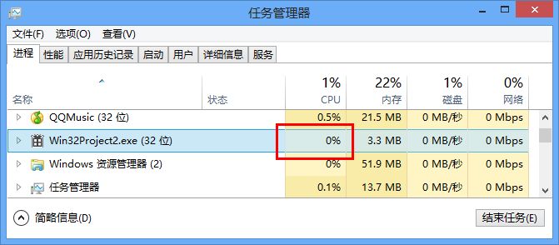
GetMessage消息循环
处于休眠状态的应用只占用非常少的CPU资源

Slide 41
PeekMessage消息循环
BOOL WINAPI PeekMessage(
_Out_ LPMSG lpMsg, //消息结构MSG指针
_In_opt_ HWND hWnd, //要获取消息的窗口句柄
_In_ UINT wMsgFilterMin, //要取的消息的最小值
_In_ UINT wMsgFilterMax //要取的消息的最大值
_In_ UINT wRemoveMsg //取消息的标记
);
1. 前4个参数与GetMessage相同
2. wRemoveMsg来标记取得消息后是否将消息从消息队列中删除，一般设置为PM_REMOVE表示取得消息后从应用程序消息队列中删除该消息
详细请查阅MSDN(http://msdn.microsoft.com/en-us/library/ms644943.aspx)

Slide 42
使用PeekMessage消息循环
接收到WM_QUIT消息时，循环退出，程序结束
没有消息时，程序做其他事情，程序不会进入休眠状态
while (true)
{
if (PeekMessage(&msg, NULL, 0, 0, PM_REMOVE))
{
if (!TranslateAccelerator(msg.hwnd, hAccelTable, &msg))
{
if (msg.message == WM_QUIT)
break;
TranslateMessage(&msg);
DispatchMessage(&msg);
}
}
else
{
//OnIdle:...
static __int64 a = 0;
a++;
}
}

Slide 43
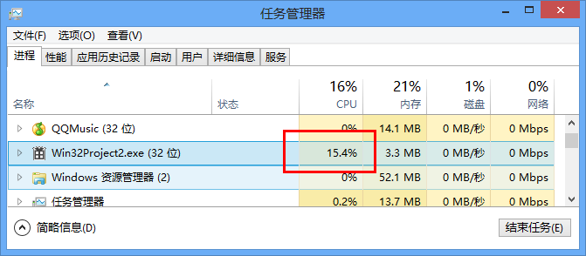
没有消息（空闲）时，程序执行其他功能，一直占用CPU资源。例如：在进行3D动画程序的渲染时，需要持续不断的更新帧，需要使用这种方式。

Slide 44
本章总体纲要
基础概念
Windows应用程序分析
鼠标和键盘的控制
GDI

Slide 45
鼠标配置
Windows API提供了鼠标配置的函数
SetDoubleClickTime()设置双击的时间间隔
BOOL retval = SetDoubleClickTime(dc_delta);
GetDoubleClickTime()获取双击的时间间隔
UINT dc_delta = GetDoubleClickTime();
GetSystemMetrics()传入SM_CMOUSEBUTTONS参数可获取当前鼠标包含的键数
int keyCount = GetSystemMetrics(SM_CMOUSEBUTTONS);

Slide 46
鼠标消息
鼠标消息 | 含义 | 鼠标消息 | 含义
WM_LBUTTONDBLCLK | 双击鼠标左键 | WM_RBUTTONDBLCLK | 双击鼠标右键
WM_LBUTTONDOWN | 按下鼠标左键 | WM_RBUTTONDOWN | 按下鼠标右键
WM_LBUTTONUP | 抬起鼠标左键 | WM_RBUTTONUP | 抬起鼠标右键
WM_MBUTTONDBLCLK | 双击鼠标中键 | WM_MOUSEMOVE | 鼠标移动
WM_MBUTTONDOWN | 按下鼠标中键 | WM_MOUSEWHEEL | 滚动鼠标滚轮
WM_MBUTTONUP | 抬起鼠标中键
*以WM_开头的消息表示Window Message，是Windows窗体消息的标准格式
通过捕获以上消息，即可实现鼠标输入的处理

Slide 47
鼠标事件的捕获和处理
可在窗体的WinProc()函数中判断：
case WM_LBUTTONDOWN: //鼠标左键按下时
…
case WM_MOUSEMOVE: //鼠标移动时
…
case WM_LBUTTONUP: //鼠标左键抬起时
…

Slide 48
鼠标实例——绘制直线
在新建的win32应用程序中添加全局变量：
POINT g_begin_point; // 直线起点
POINT g_end_point; // 直线终点
BOOL g_is_mouse_down; // 鼠标左键是否按下
RECT g_client_rect; // 客户区的矩形区域，指定绘图区域

Slide 49
鼠标实例——绘制直线
在WndProc函数中添加cases:
case WM_SIZE: //改变窗口大小时
{
// 获取客户区的矩形信息
GetClientRect(hWnd, &g_client_rect);
}break;
case WM_LBUTTONDOWN: // 按下鼠标左键
{
// 获取鼠标当前位置，存入g_begin_point
g_begin_point.x = LOWORD(lParam);
g_begin_point.y = HIWORD(lParam);
// 更改鼠标按下状态为“真”
g_is_mouse_down = TRUE;
}
break;

Slide 50
鼠标实例——绘制直线
case WM_MOUSEMOVE:// 鼠标移动
{
if (g_is_mouse_down)
{
// 获取当前鼠标位置，作为直线终点
g_end_point.x = LOWORD(lParam);
g_end_point.y = HIWORD(lParam);
// 设置失效区域，失效区域将重画（触发WM_PAINT消息）
InvalidateRect(hWnd, &g_client_rect, TRUE);
}
}
break;

Slide 51
鼠标实例——绘制直线
case WM_LBUTTONUP:// 抬起鼠标左键
{
// 获取当前鼠标位置，作为直线终点
g_end_point.x = LOWORD(lParam);
g_end_point.y = HIWORD(lParam);
// 更改鼠标按下状态为“假”
g_is_mouse_down = FALSE;
// 设置失效区域，失效区域将重画（触发WM_PAINT消息）
InvalidateRect(hWnd, &g_client_rect, TRUE);
}
break;

Slide 52
鼠标实例——绘制直线
case WM_PAINT: // 客户区域重绘消息
{
hdc = BeginPaint(hWnd, &ps);
HPEN hPen;
HPEN hPenOld;
hPen = CreatePen(PS_SOLID, 1, RGB(255, 0, 0));
hPenOld = (HPEN)SelectObject(hdc, hPen);
MoveToEx(hdc, g_begin_point.x, g_begin_point.y, NULL);
LineTo(hdc, g_end_point.x, g_end_point.y);
SelectObject(hdc, hPenOld);
DeleteObject(hPen);
EndPaint(hWnd, &ps);
}
break;
指定直线为宽度是1颜色是红色的直线
MoveTo函数设置画线起点，LineTo函数设置直线终点

Slide 53
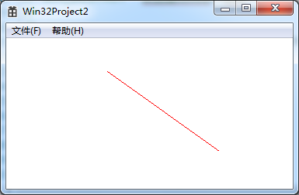
鼠标实例——绘制直线
程序运行效果

Slide 54
获取键盘输入消息
通过WM_CHAR消息可获取键盘输入
wParam表示具体字符
按下键盘上的B键，则wParam表示 ‘b’的char值
例如：输入用输入法输入汉字“你好，abc”
std::string str_input;
…
case WM_CHAR:
str_input += wParam;
使用以上代码可获取输入的汉字和字符

Slide 55
本章总体纲要
基础概念
Windows应用程序分析
鼠标和键盘的控制
GDI

Slide 56
GDI图形设备接口
Graphics Device Interface, GDI
Windows提供的供绘图的一套接口函数
绘图使用了与设备上下文无关的实现方式
Device Context, DC设备上下文
DC是一个Windows数据结构，它包含了一个设备（比如显示器和打印机）绘图属性的相关信息，所有的绘图操作的调用都是通过一个设备描述表类型的对象来实现

Slide 57
GDI
使用HDC即为DC的句柄（Handle）
画笔Pen（句柄HPEN）
表示所画图形的轮廓，线条
可设置线条样式、宽度、颜色等
画刷Brush（句柄HBRUSH）
表示所画图形的填充
可设置填充样式、纹理、颜色等

Slide 58
创建画笔、画刷
调用CreatePen、CreateSolidBrush等可分别创建画笔、画刷
HPEN hPen = CreatePen(PS_SOLID, 1, 0xFFFFFFFF); //创建画笔
hBrush = CreateSolidBrush(RGB(255,0,0));//单色画刷
hBrush = (HBRUSH)GetStockObject(BLACK_BRUSH); //系统定义的画刷
hBrush = CreatePatternBrush(HBITMAP hbmp);//位图画刷
hBrush = CreateHatchBrush(int fnStyle, COLORREF clrref);//带阴影的画刷
hBrush = CreateBrushIndirect(LOGBRUSH);//利用LOGBRUSH结构体
hBrush = HBRUSH CreateDIBPatternBrush(HGLOBAL hglbDIBPacked,UINT fuColorSpec);//通过与设备无关位图创建画刷

Slide 59
画笔的样式参数
PS_SOLID实线
PS_DASH虚线
PS_DOT点线
PS_DASHDOTDOT双点线
PS_NULL空画笔
PS_INSIDEFRAME画封闭形状的内线
PS_GEOMETRIC几何画笔
PS_COSMETRIC装饰画笔
PS_ALTERNATE设置每个像素的画笔
PS_USERSTYPE用户自定义的画笔

Slide 60
画笔的样式参数
画笔的线点结束部分
PS_ENDCAP_ROUND结束部分是圆形
PS_ENDCAP_SQUARE结束部分是方形
PS_ENDCAP_FLA结束部分是平滑的
连接点有下面几种样式
PS_JOIN_BEVEL部分是斜角
PS_JOIN_MITER连接部分指定值内是连接的，否则是斜角
PS_JOIN_ROUND连接部分是圆形

Slide 61
画刷的样式参数
HS_BDIAGONAL以左下角到右上角45度的线填充画刷
HS_CROSS以十字交叉线填充画刷
HS_DIAGCROSS以互相交互45度线填充
HS_FDIAGONAL以左上角到右下角45度的线填充画刷
HS_HORIZONAL以水平线来填充画刷
HS_VERTICAL以垂直线里填充画刷

Slide 62
使用画笔、画刷
调用SelectObject可指定DC使用某种画笔或画刷
HPEN hPenOld = (HPEN)SelectObject(hPen);
返回值为前一个使用的画笔句柄
调用DeleteObject可释放画笔、画刷的内存
DeleteObject(hPen);
注意句柄不等于指针，不可使用delete释放

Slide 63
字体对象
字体对象定义了GDI画字时字体的大小、样式、颜色、斜体、粗体、下划线等信息，用HFONT来存储句柄
创建字体对象有如下几个函数
CreateFontIndirect利用LOGFONT结构体来创建Font
CreateFont直接创建
CreatePointFont直接创建，使用点的1/10作为度量单位
CreatePointFontIndirect利用LOGFONT结构体来创建Font，使用点的1/10作为度量单位

Slide 64
创建字体对象
HFONT CreateFont(
int nHeight, // logical height of font height
int nWidth, // logical average character width
int nEscapement, // angle of escapement
int nOrientation, // base-line orientation angle
int fnWeight, // font weight
DWORD fdwItalic, // italic attribute flag
DWORD fdwUnderline, // underline attribute flag
DWORD fdwStrikeOut, // strikeout attribute flag
DWORD fdwCharSet, // character set identifier
DWORD fdwOutputPrecision, // output precision
DWORD fdwClipPrecision, // clipping precision
DWORD fdwQuality, // output quality
DWORD fdwPitchAndFamily, // pitch and family
LPCTSTR lpszFace // pointer to typeface name string
);
查阅MSDN可得如下创建字体函数原型

Slide 65
字体的使用
与其他GDI对象使用方法相同
用SelectObject将字体对象绑定到DC上
利用DeleteObject释放字体对象内存
使用TextOut来输出字体，该函数会使用当前DC内的字体对象
如：TextOut(x, y, “Hello，World!”);

Slide 66
字体对象的实例
添加全局变量
HFONT g_hFont;
在InitInstance中添加：
g_hFont = CreateFont(20, 20, 0, 0,
FW_THIN, TRUE, TRUE, FALSE, GB2312_CHARSET,
OUT_CHARACTER_PRECIS, CLIP_CHARACTER_PRECIS,
DEFAULT_QUALITY, FF_MODERN, L"宋体");
创建字体对象

Slide 67
字体对象的实例
在WndProc中更改WM_PAINT消息
case WM_PAINT:
{
hdc = BeginPaint(hWnd, &ps);
SelectObject(hdc, g_hFont);
TextOut(hdc, 10, 10, L"你好吗？",wcslen(L"你好吗？"));
EndPaint(hWnd, &ps);
}

Slide 68
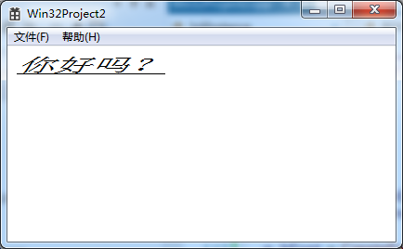
字体对象的实例
实例运行效果

Slide 69
作业
交作业最后期限: 2013年
(请通过网络学堂(http://learn.tsinghua.edu.cn/)提交)

Slide 70
Thank You
Because of you and me,
this world becomes so wonderful.
Have a good day.

Slide 71
雍俊海编写过的教材和教参
雍俊海. 计算机动画算法与编程基础. 北京: 清华大学出版社. 2008.
雍俊海. Java程序设计. 北京: 清华大学出版社. 2008.
雍俊海. Java程序设计教程(第2版). 北京: 清华大学出版社. 2007.
雍俊海. Java程序设计习题集(含参考答案). 北京: 清华大学出版社, 2006.
雍俊海. Java程序设计. 北京: 清华大学出版社. 2004.

Slide 72
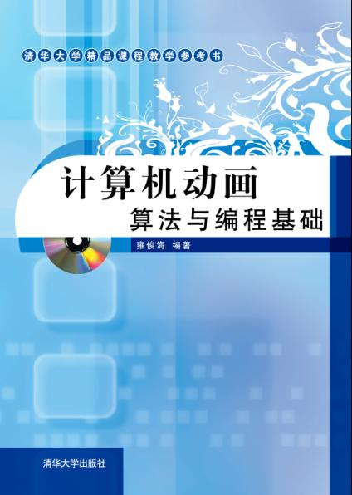
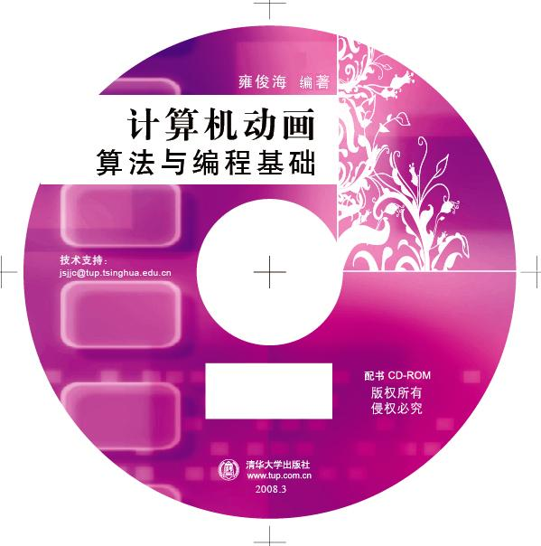
雍俊海编写过的教材和教参
雍俊海. 计算机动画算法与编程基础. 北京: 清华大学出版社. 2008.

Slide 73
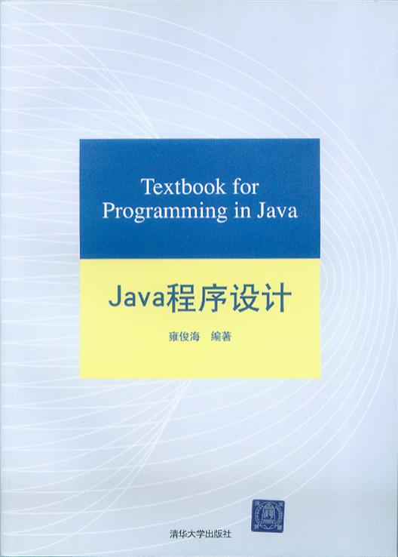
雍俊海编写过的教材和教参
雍俊海. Java程序设计. 北京: 清华大学出版社, 2008.

Slide 74
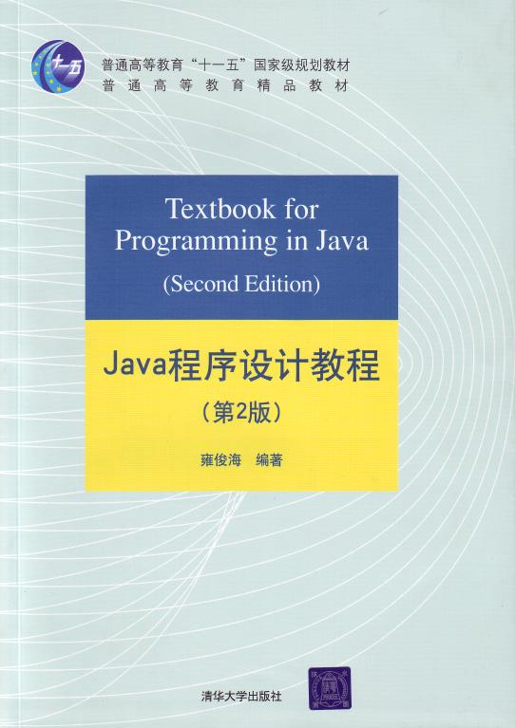
雍俊海编写过的教材和教参
雍俊海. Java程序设计教程（第2版）. 北京: 清华大学出版社, 2007.
首届中国大学出版社
图书奖一等奖
普通高等教育精品教材
普通高等教育“十一五”国家级规划教材
北京高等教育精品教材

Slide 75
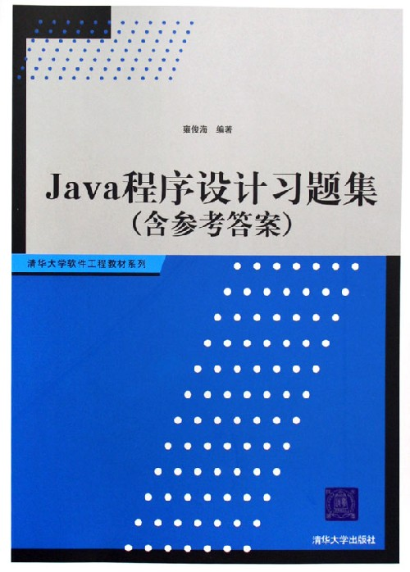
雍俊海编写过的教材和教参
雍俊海.
《Java程序设计习题集（含参考答案）》.
清华大学出版社,
2006.

Slide 76
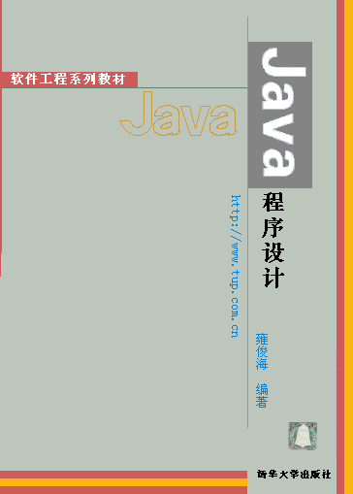
雍俊海编写过的教材和教参
雍俊海. JAVA程序设计. 北京: 清华大学出版社. 2004.

Slide 77
谢谢
请多指教

